Slide 1
Windows Sysinternals技術報告

Slide 2
Agneda
Windows Sysinternals
Process Explorer
Autoruns
Process Monitor
ProcDump

Slide 3
Process Explorer

Slide 4
介紹
有沒有想過哪個程序打開了特定的文件或目錄？現在您可以找出答案。Process Explorer向您顯示有關已打開或加載哪些句柄和DLL的信息。
的進程瀏覽器顯示由兩個子窗口。頂部窗口始終顯示當前活動進程的列表，包括其擁有的帳戶的名稱，而底部窗口中顯示的信息取決於Process Explorer所處的模式：如果處於處理模式，您將看到處理在頂部窗口中選擇的進程已打開；如果Process Explorer處於DLL模式，您將看到該進程已加載的DLL和內存映射文件。 進程瀏覽器還具有強大的搜索功能，可以快速向您顯示哪些進程已打開特定的句柄或加載了DLL。
Process Explorer的獨特功能使其可用於跟踪DLL版本問題或處理洩漏，並提供有關Windows和應用程序工作方式的見解。

Slide 5
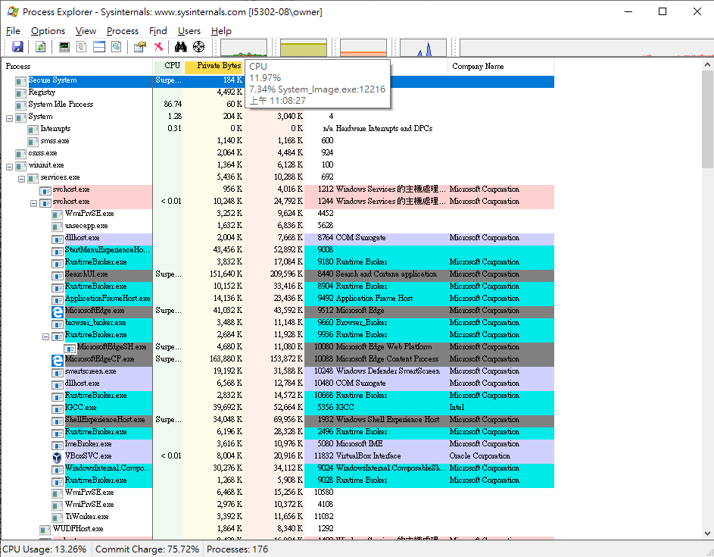

Slide 6
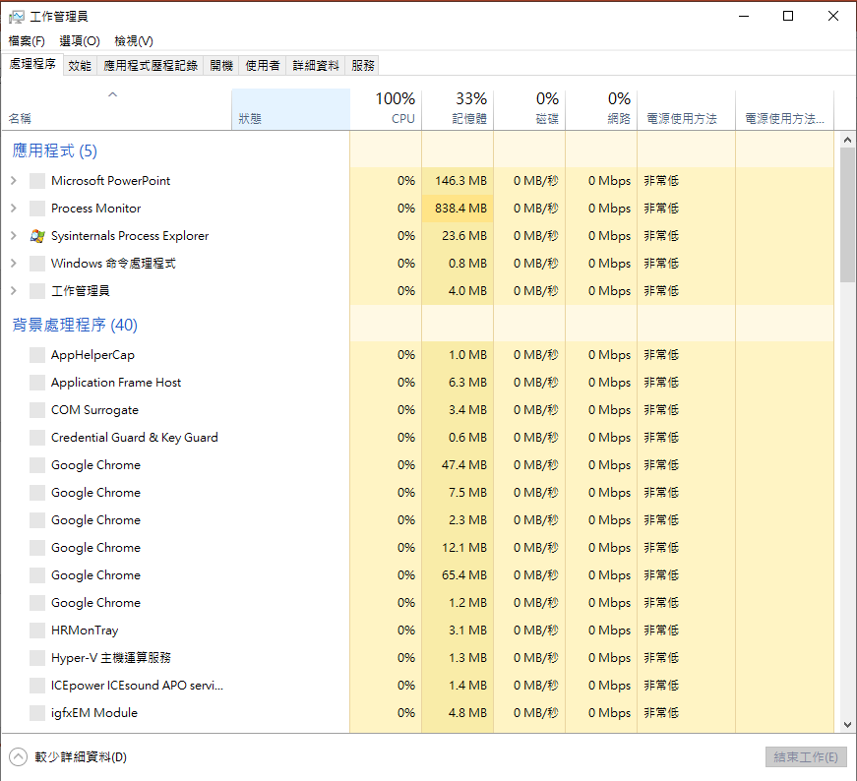

Slide 7
Process Monitor

Slide 8
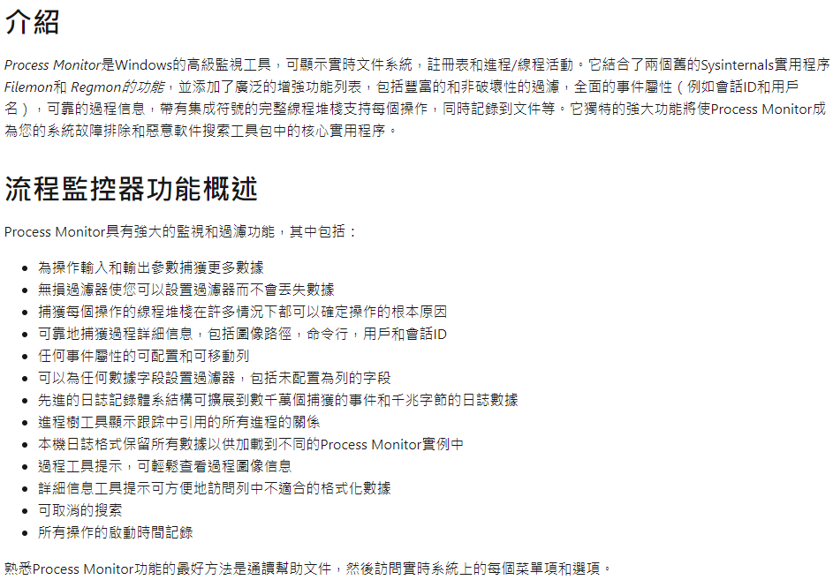

Slide 9
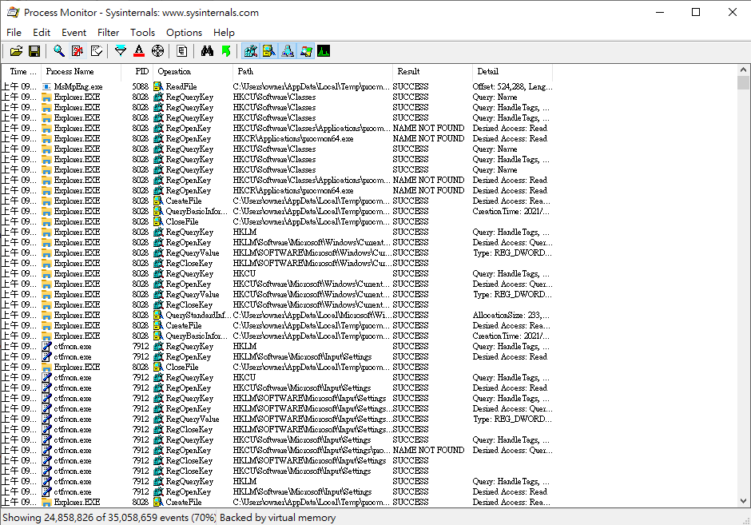

Slide 10
Coreinfo

Slide 11
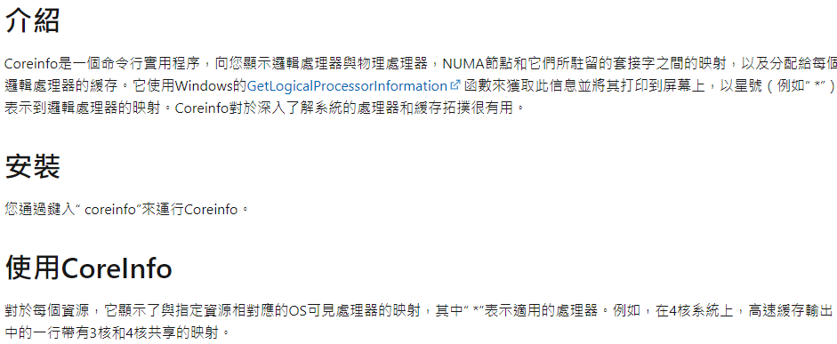

Slide 12
coreinfo [-c][-f][-g][-l][-n][-s][-m][-v]
Parameter | Description
-c | Dump information on cores.
-f | Dump core feature information.
-g | Dump information on groups.
-l | Dump information on caches.
-n | Dump information on NUMA nodes.
-s | Dump information on sockets.
-m | Dump NUMA access cost.
-v | Dump only virtualization-related features including support for second level address translation.

Slide 13
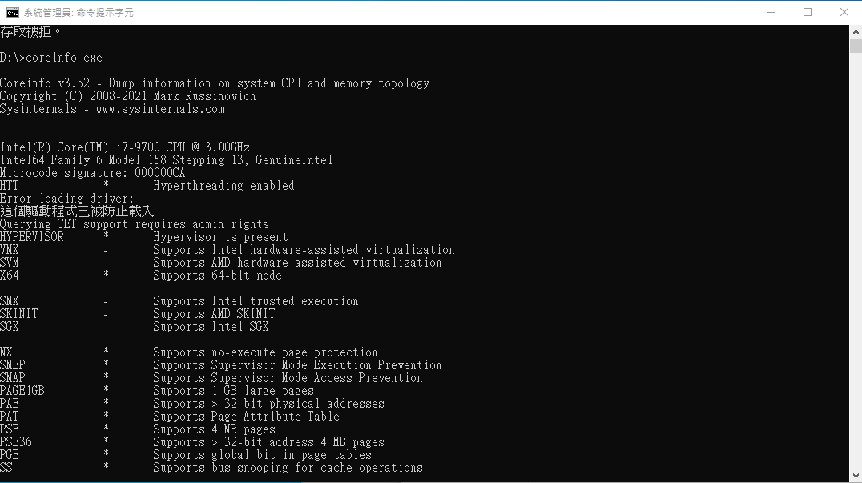
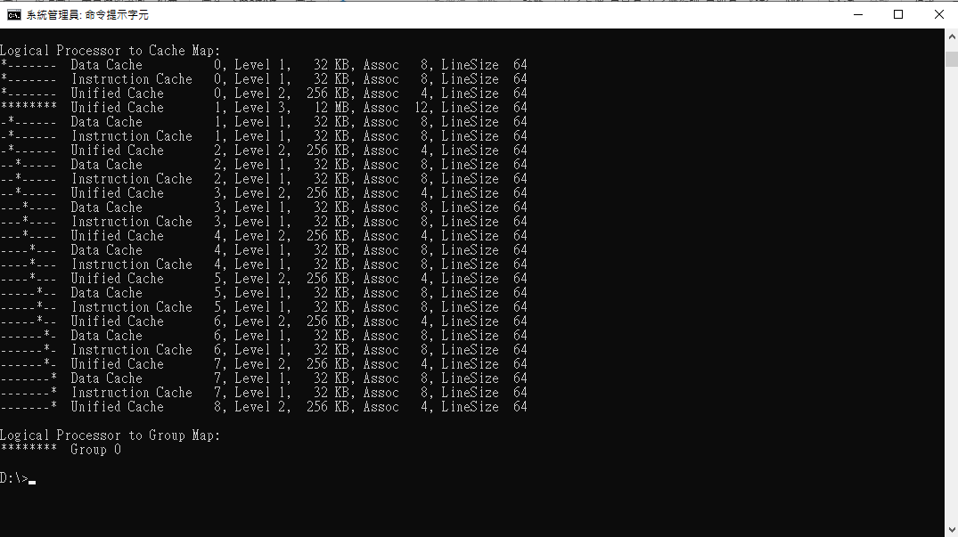

Slide 14
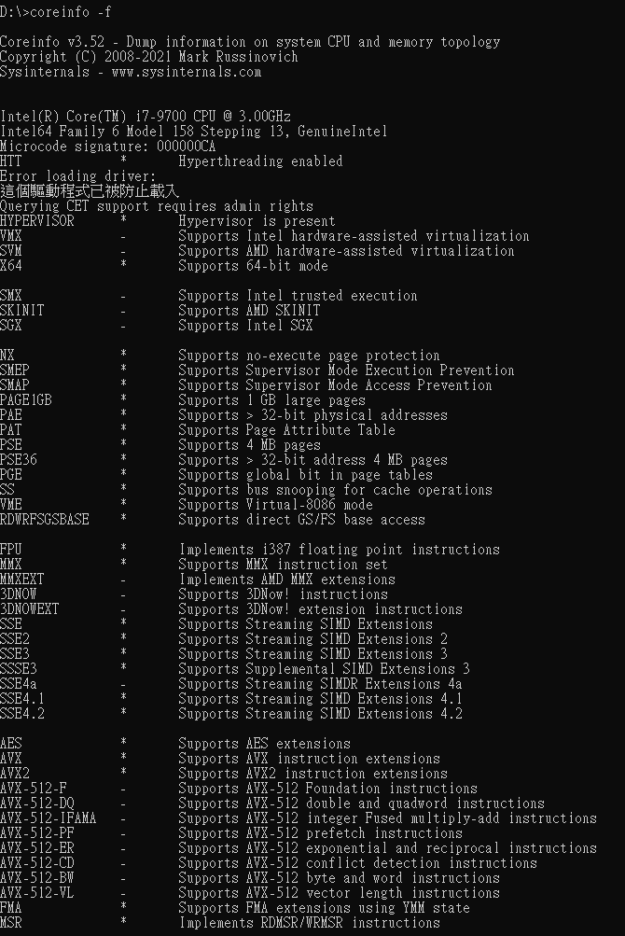
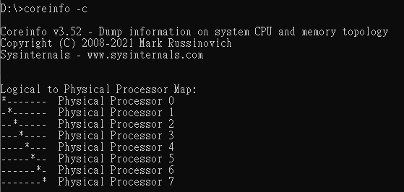
Coreinfo -c
Coreinfo -f

Slide 15
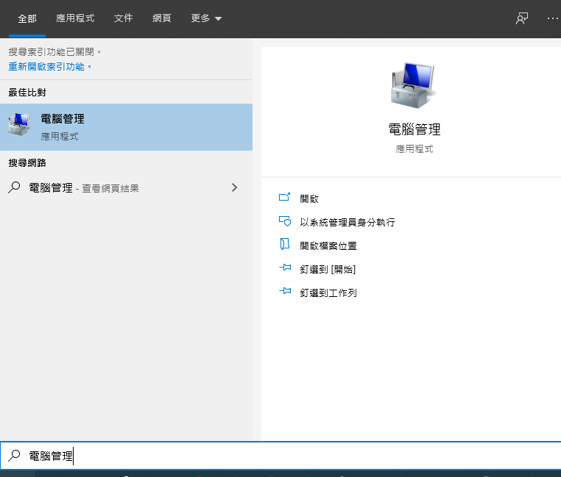
電腦管理
以系統管理員執行

Slide 16
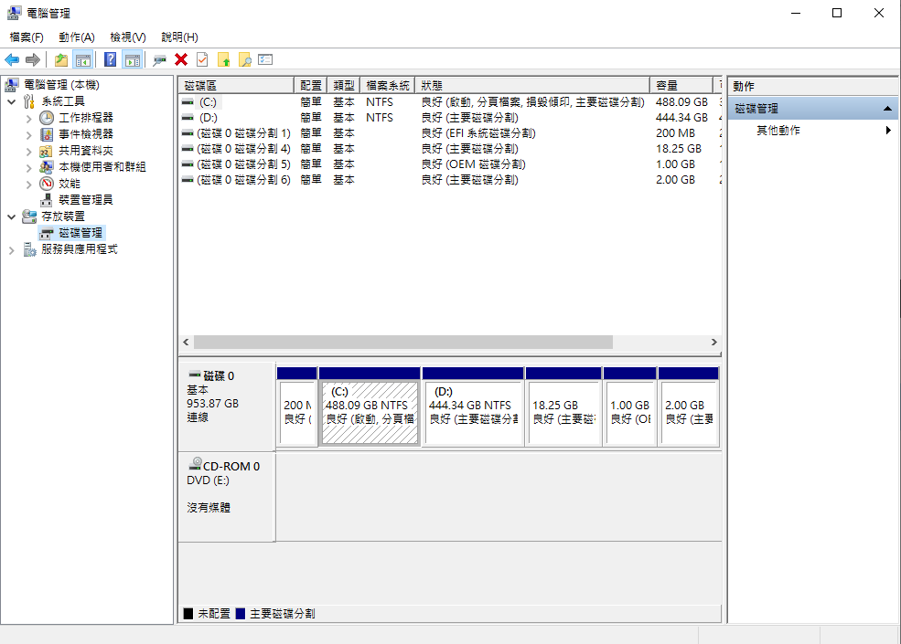
磁碟管理區

Slide 17
確認網路狀態是否正常

Slide 18
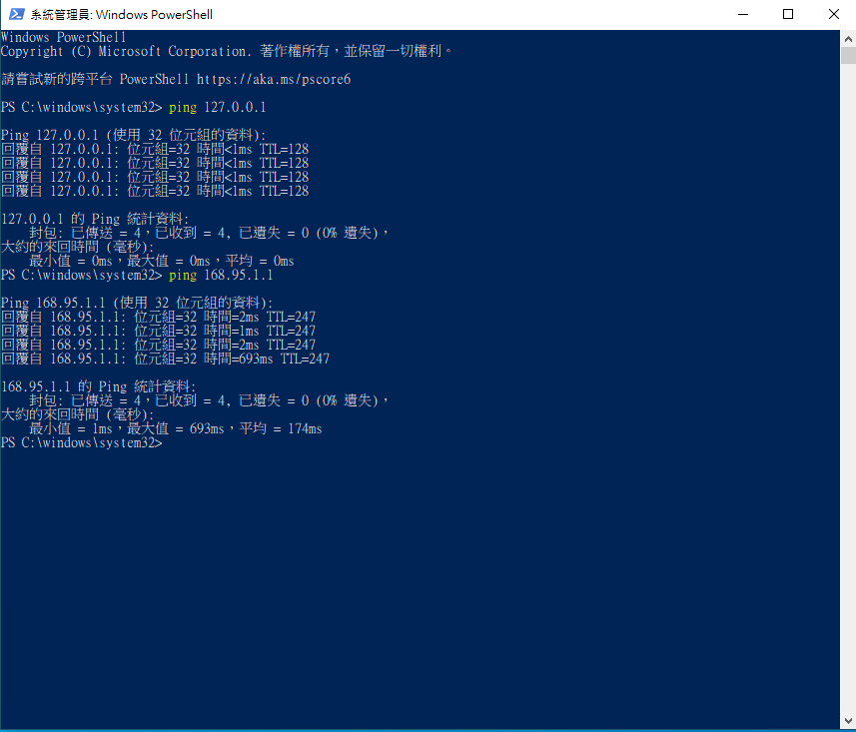
確認區域網路是否正常
確認NAT網路是否正常

Slide 19
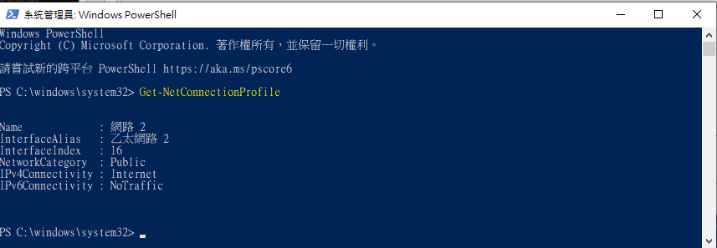

Slide 20
環境變數管理

Slide 21
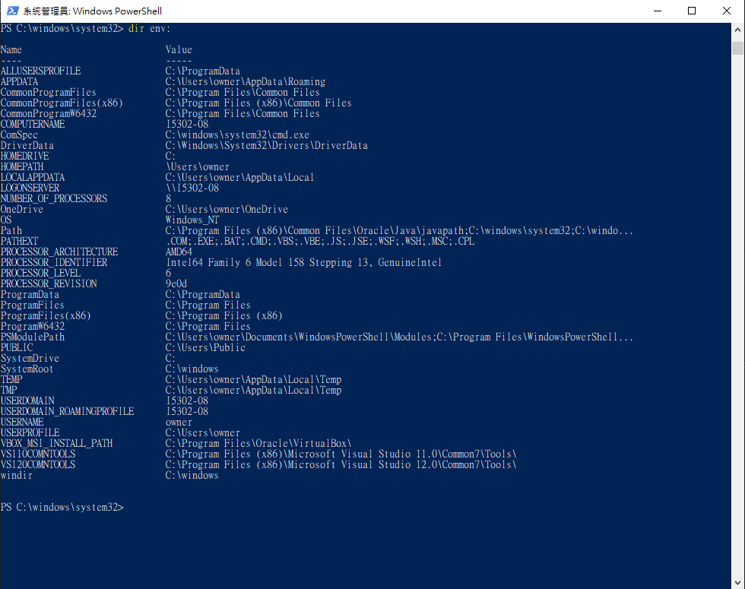

Slide 22
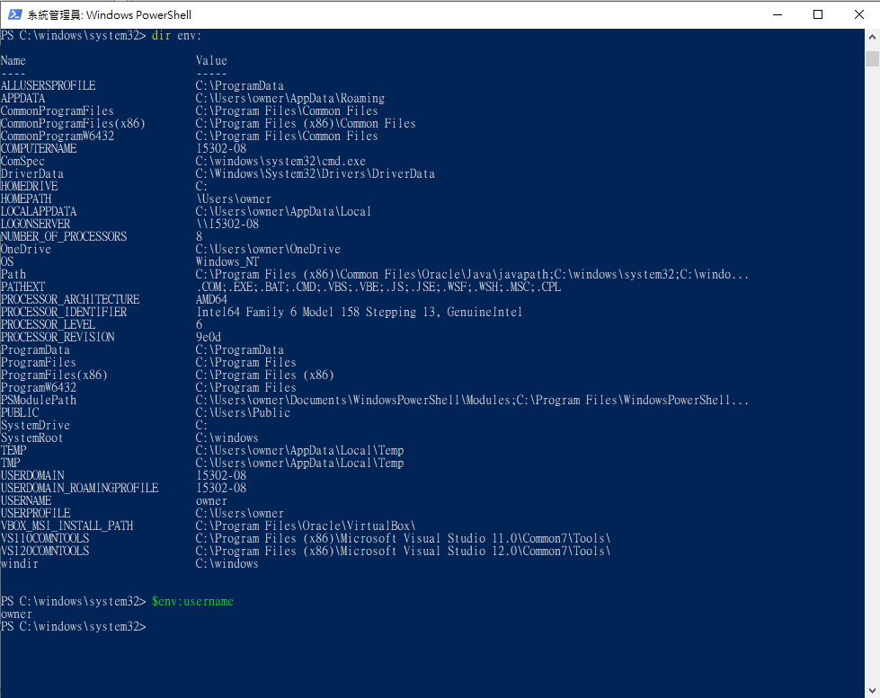

Slide 23
學習心得

